Slide 1
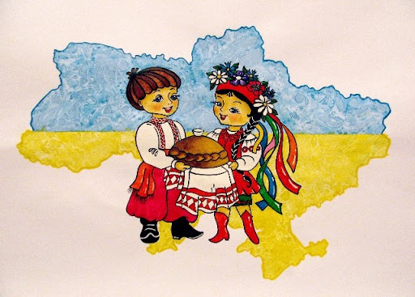
Заклад дошкільної освіти№39 « Журавлик» Ужгородської міської ради
Національно – патріотичне виховання дітей дошкільного віку.
Назва проєкту: “Країна, в якій живемо”
Середня група № 1 “Чебурашка”

Slide 2
Вихователі – Марадик С.В.
Архангельська М.І.
Вид проєкту: груповий, пізнавально - творчий;
Тривалість : довгостроковий, сім місяців.
Учасники проєкту:
Діти 5 –го року життя, вихователі, музичний керівник, фізінструктор, батьки.

Slide 3
Актуальність проєкту :
В умовах сьогодення національно – патріотичне виховання є провідною педагогічною візією, оскільки кожен народ не просто зберігає виховні традиції й особливості, а й прагне перенести їх у майбутнє, щоб не втратити національної особливості та самобутньості.
Нікітіна І.І. “Виховуємо патріотів змалку”. – Харків: Вид. група “Основа” 2023-158, (1)с.- (Серія “Новий Базовий компонент”.
Україна – то край славний ,
Аж по Чорне море,
Україна – то лан пишний
І степи і гори.

Slide 4
Мета проєкту:
Освітня:
*Формувати у дітей знання про своє рідне місто Ужгород, наше Закарпаття;
*Продовжувати збагачувати знання дітей про свою сім'ю, родину, рід.
* Збагачувати знання дітей про нашу Батьківщину (Державні символи України, національні символи, природні символи України, державна мова, українська народна іграшка ).
* Знайомити із назвою столиці – місто Київ( у столиці працюють: Президент, міністри, народні депутати. У Києві головна вулиця-Хрещатик, є метро).
*Формувати уявлення про Т.Г.Шевченка, та його творчість;
*Ознайомити з творами закарпатських поетів та прозаїків;
Розвивальна:
*Розвивати розуміння себе як частинки суспільства;
*Розвивати національну свідомість та патріотичні почуття;
*Розвивати вміння втілювати набуті знання у практичній роботі на занаттях з худ. прод. діяльності;
*Розвивати ініціативність,бажання брати активну участь у народних святах, обрядах;

Slide 5
Виховна :
*Виховати в маленькому серці любов до Батьківщини, рідного краю;
Виховувати бажання і вміння любити своє національне, берегти його;
*Виховувати бажання брати активну участь у житті нашої країни(святкування Дня Незалежності, Дня Прапора, народних свят і тд.)
*Виховувати позитивні почуття до рідних, повагу до старших, сприяти розвитку дружніх взаємин між дітьми;
* Виховувати бажання підтримувати своїх ровесників,наших воїнів у тяжкий для нас час.

Slide 6
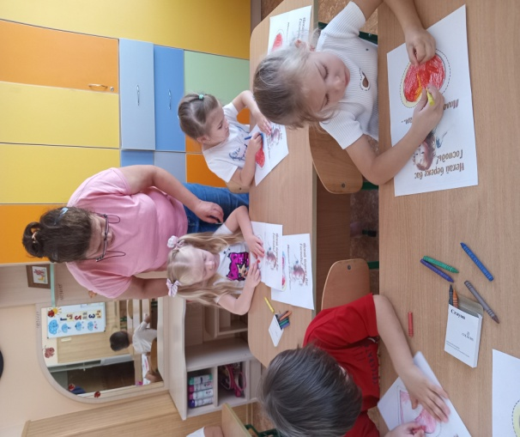
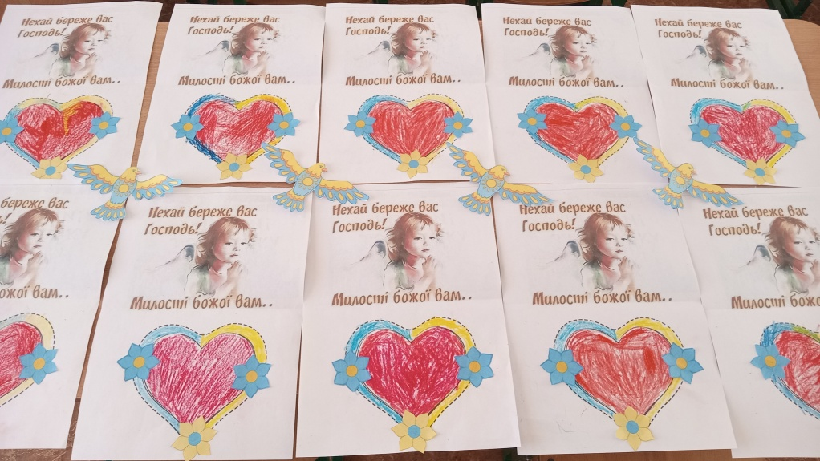
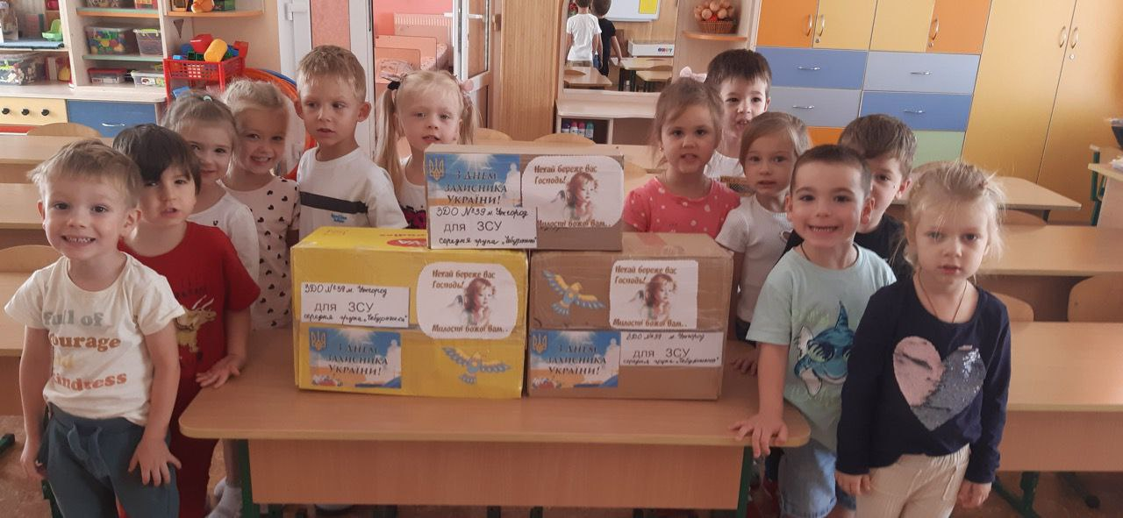
Робота з батьками
Добрі поради батькам . “ Патріотичне виховання дошкільників”.
Залучити батьків до допомоги воїнам – захисникам,128 гірсько – штурмової бригади.
Організувати зустріч із воїнами – захисниками.

Slide 8
Очікувані результати:
Дитина має уявлення про сім'ю, родину, родинні зв'язки, взаємини;
Знає про своє місто, та свій край, та його визначні місця;
Розуміє, що Україна є Батьківщиною, що в українців є своя мова, звичаї, традиції, календарно – обрядові свята, різні символи;
Виявляє інтерес до історії рідної землі;
Емоційно сприймає народну іграшку, традиційний одяг, вироби народних майстрів, різні народні ігри та пісні;
Впізнає державну символіку, виявляє любов до своєї Батьківщини;
Виявляє посильну турботу про інших.

Slide 9
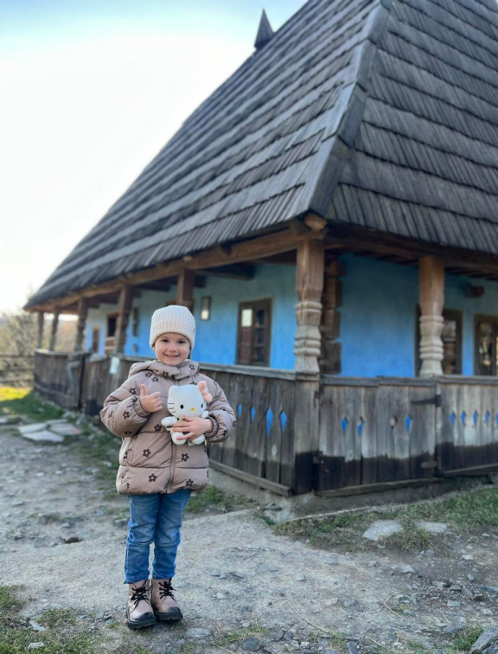
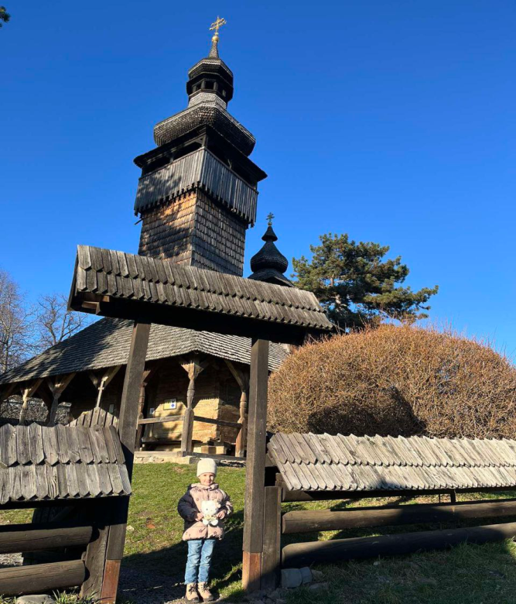
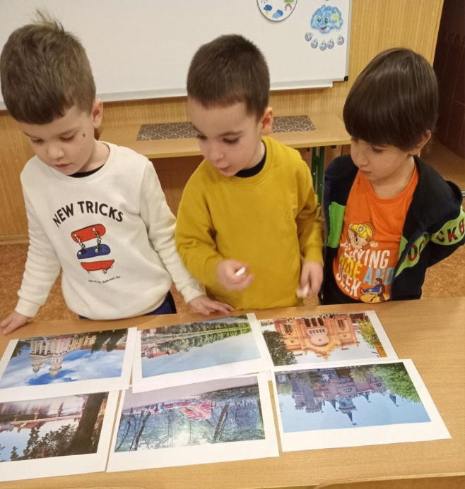
План реалізації проєкту
Вересень. Тема блоку “Моя мала Батьківщина”
Тема тижня-Моє рідне місто УЖГОРОД.
На заняттях: Озн.з соціумом “Моє місто Ужгород” (презентація).
Озн. З природою “Парки та сквери нашого міста( назва парку, дерев).
Худ. Література Читання вірша В.Ладижець “ Рідне місто”.Вивчення напамять, загадка про Ужгород О.Тимофеєвої.
Малювання - Річка Уж.
Аплікація – Квіти на клумбах міста.
Поза заняттями : Розгляд світлин – Моє місто”, бесіди про наше місто, СХД – Вулички мого міста- олівець.Читання вірша В. Дівенча“ Рідне місто”, С.Р.ГРА “ Дитячий садок”,Чит. Вірша “Журавлик”.Конструктивно – будівельна гра “ Будинки нашого міста”.Інд. Робота – вивчення домашньої адреси.

Slide 10
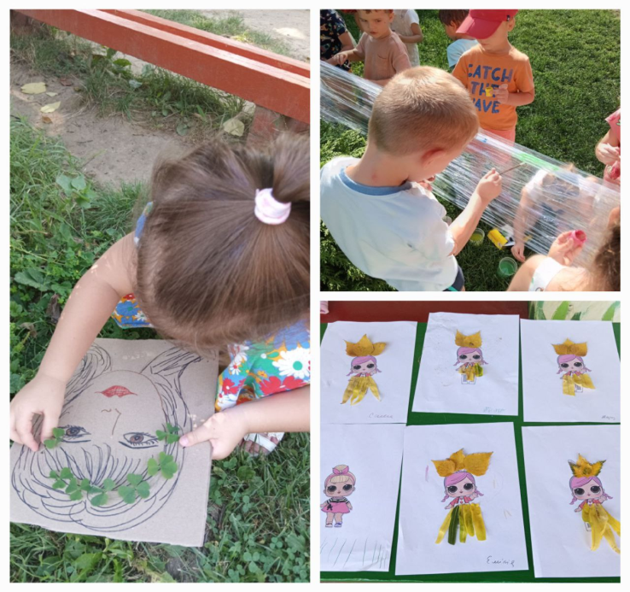
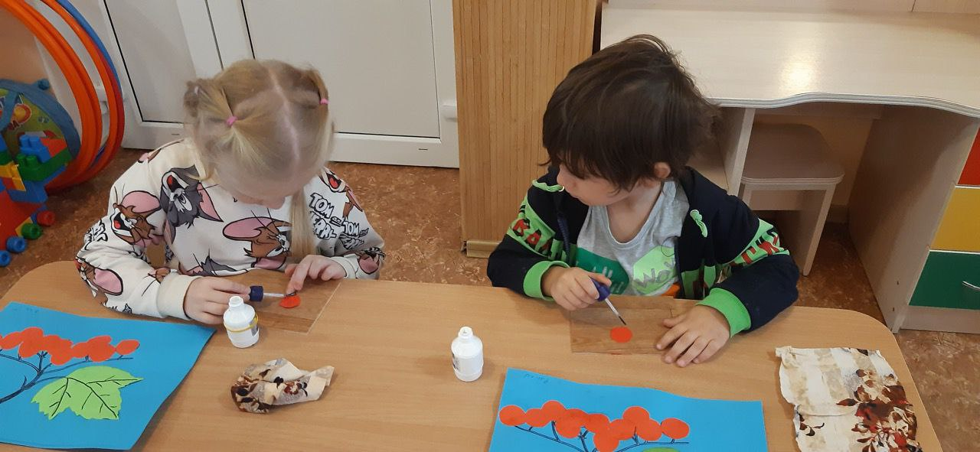
Тема тижня – “Наш дитячий сад” На заняттях: Озн. З природою Тематичний день “Звернення до дорослих” Озн. З соціумом”Ппавила поведінки вдітей в дит. садку.(презентація). Культура мовленнєвого спілкування – “ Будьмо знайомі”. Худ.літ. Читання оповідання Н.Забіли “ Ясоччин садок” та вірша П.Ребро “ Оксанчин садок”, Н.Забіли “ Чергова”. Малювання –Наш дитячий садок ( двоповерховий будинок). Ліплення – Дерева та кущі майданчика. Поза заняттями : Бесіда “ За що я люблю свій дитячий садок”, слухання вірша П.Ребро “ Оксанчин садок”, “ Дитсадок”.,Дид.ігри” Що нового,”, “ Позайомимось”, “ Привітання”, “ У дитячому садку”, гра- етюд “ Заблудився у дитсадку, що робити ,сюжетно – рольова гра “ Дитячий садок”,конструктино- будівельна гра “ Мій садок”, СХД – викладання квітів на клумбах із геом. Фігур.

Slide 11
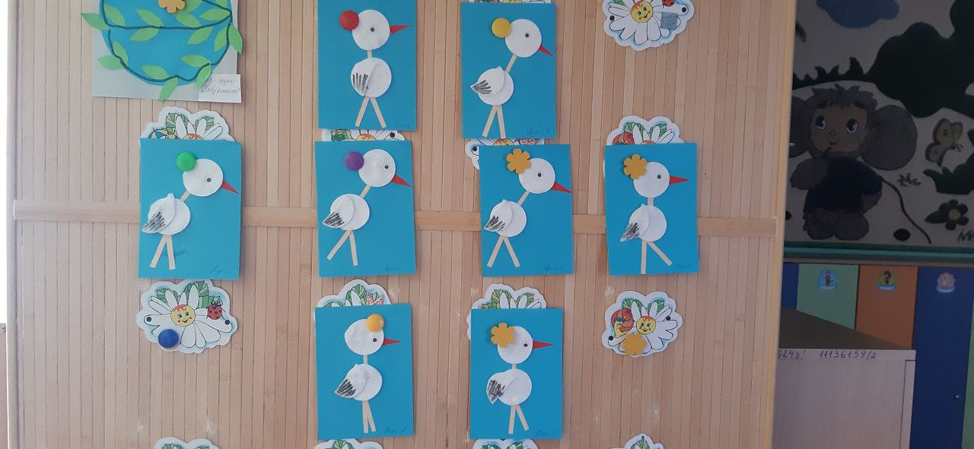
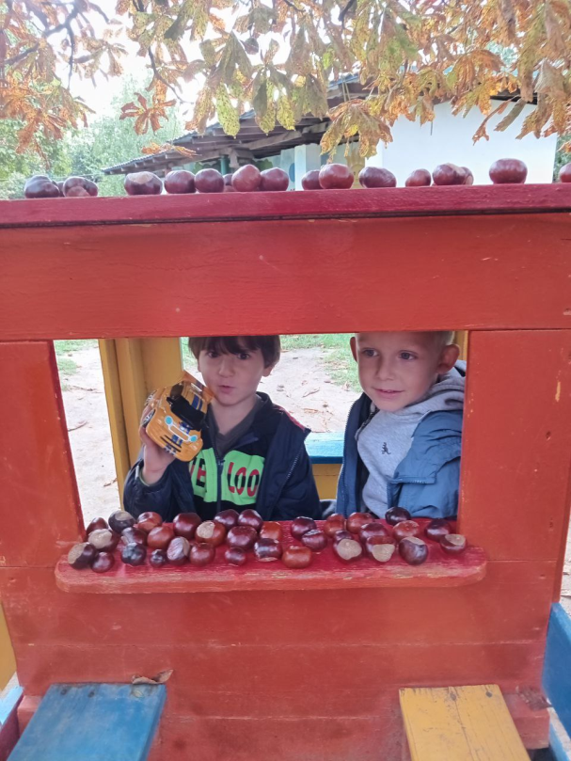
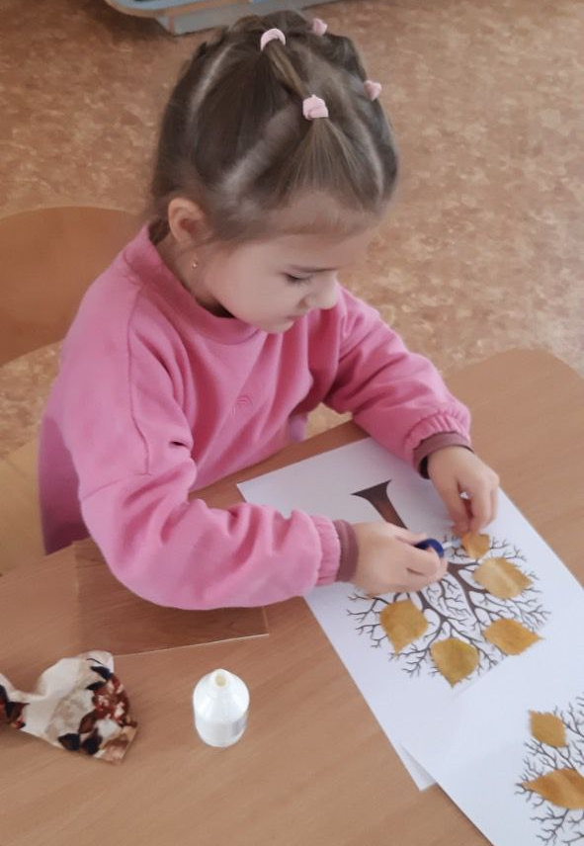
Жовтень. Тема блоку “ Ходить осінь містом, краєм”.
Тема тижня – Осінь чарівниця у нашому краї..
На заняттях:
Озн. З природним довкіллям – Догляд за рослинами, допомога природі.
Озн. З соціумом – Краса Закарпаття восени( за презентацією)
Мовленнєвий розвиток – Осінь в гості завітала.
Худ. Літ.- Читання вірша М.Хороснецької “ Осінь”, “ Г.Бойко” Ясне сонечко не гріє”.
Малювання “ Осіннє листя” ( друкування листям, відбиток).
Аплікація “ Осіннє дерево ( без вирізування)..
Узагальнююче - Осінь у нашому краї.
Поза заняттями:
Розгляд ілюстрацій осіннього пейзажу, читання вірша А.Качина “ Осінні поля”, вірша О.Олеся “Золоті квіти “.Дид. Гра “ Дощ добре чи погано,” “ Коли це буває”,” Назви квітку”,” З якого дерева листочок”, СХД-саморобки із засушеного листя. Трудова діяльність – допомагати дорослим згрібати листя на майданчику., збирати каштани для поробок.

Slide 12
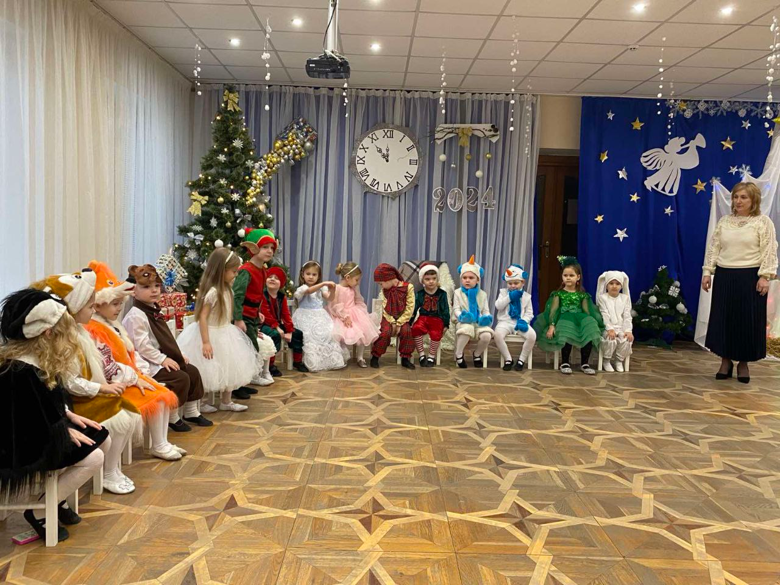
Грудень. Тема блоку:” Зимові свята”.
На заняттях:
Озн. З природою – Зимові свята.
Озн. З соціумом – Святий Миколай, до нас в гості завітай”.
Культура мовленнєвого спілкування “ Мовленнєвий етикет в гостях”.
Худ.літ – читання твору Г.Демченко” Що за гостя в нас така,”(мнемотаблиця).
Малювання –
Ліплення-
Поза заняттями: Бесіди “ Різдво у моєму домі”, “ Різдвяні свята”, “ Новорічне свято”, “ За що я люблю зиму”.
Дид. Ігри: “ Зимові розваги”. Що для чого, “( одяг, взуття), “ Впізнай дерево без листя”, “Закінчи речення”.
Літератуний вечір, вечір колядок, читання віршів на тематику зимових свят, Сюж.рольова гра “ Свято ялинки в родині”,” Різдво в сімї”.СХД- розфарбовування ялинкових прикрас із паперу, ліплення з глини новорічного дзвіночка, виготовлення сніговиків, новорічних оленів ( папір).

Slide 13
Лютий. Тема блоку “ Я та моя сімя”.
Тема тижня – Моя сімя , родина.
На заняттях:
Озн. з соціумом – розповідь “ У кожного є сімя, родина”.
Худ. Літ.Читання - “ В гурті й пісня в лад іде”.Коцюбинського, оповідання В.Сухомлинського
“ Найласкавіші руки”.
Мовленнєвий розвиток -Складання розп. з власного досвіду “ Моя сімя”.
Малювання – Подарунок для бабусі, дідуся (за задумом)
Ліплення – Чашка для дідуся.
Робота поза заняттями: Бесіди про членів сім'ї, обов'язки кожного, повага до всіх членів сім'ї.
Дид. ігри: « Правила співжиття в сім'ї», « Як би вчинив ти?», « Було, є, буде».
Сюжетно – рольова гра « Сім'я».
СХД –виготовлення подарунків членам родини.
Театралізація казки « Півник і двоє мишенят».
Тема тижня – “Закартпаття – рідний край”.
Озн. З соціумом –Краса рідного краю.(презентація).
Худ.літ. – Поети Закарпаття “ С.Жупанин “ Карпатське озеро”, вивчення напамять П.Воронько” Облітав журавель” – (мнемотаблиця).
Малювання – Кущ калини.
Робота поза заняттями: бесіди “ Куди ми їздили з батьками на вихідні”, “ Розкажи де живе твоя бабуся”Рухливі ігри: “Подоляночка”, “Ціньторія”, “Гаряча картопля”.Сюжетно – рольова гра “ Їдемо до бабусі”,СХД – ліпимо закарпатських ведмедів.,читання закарпатських народних казок.

Slide 14
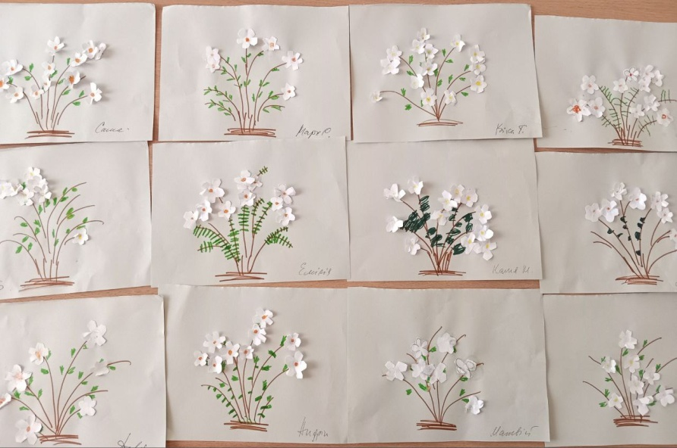
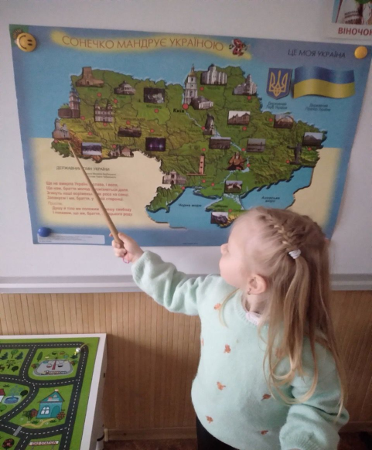
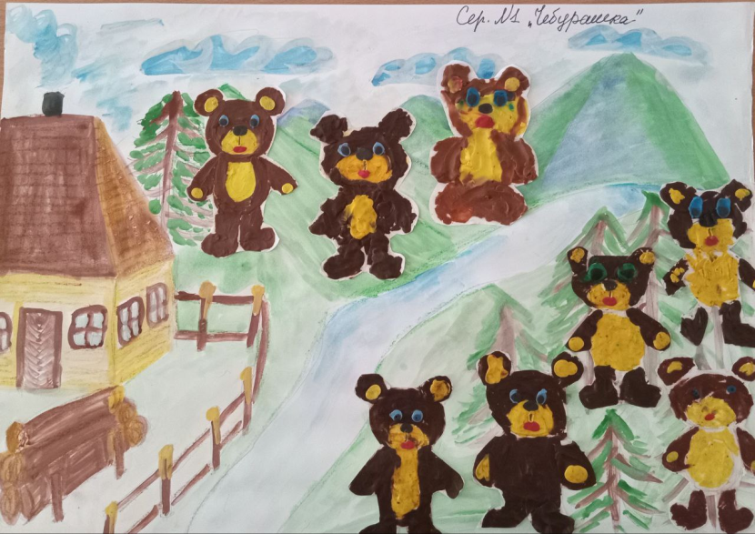

Slide 15
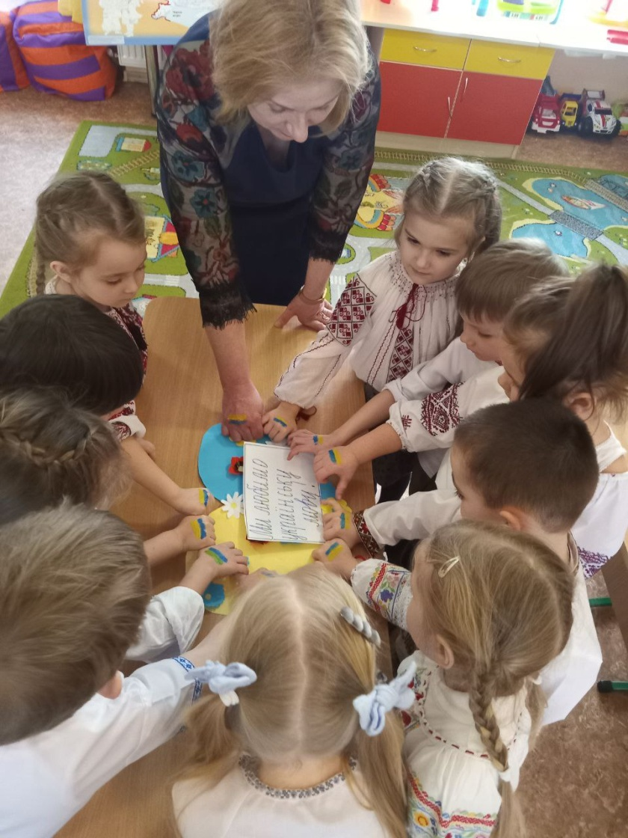
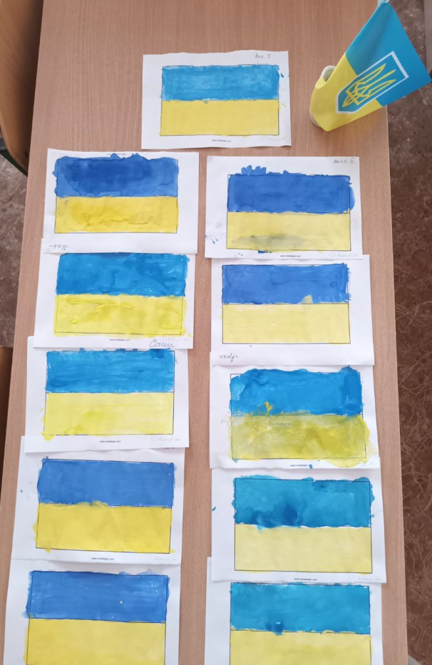
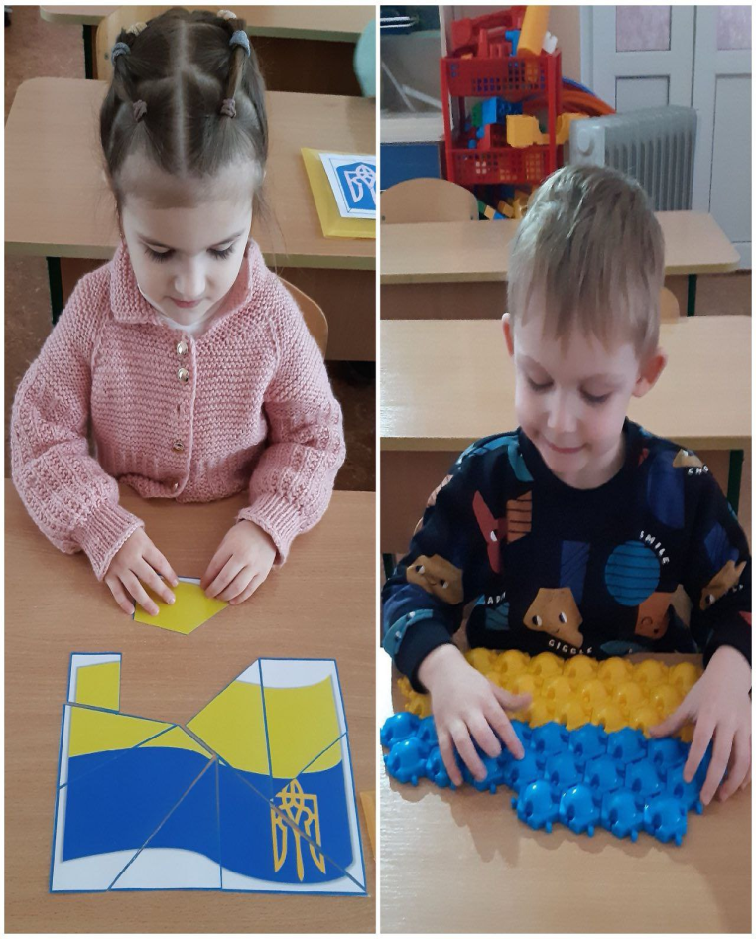
Березень. Тема блоку “Україна – моя Батьківщина”
Тема тижня –Ми живемо в Україні.
На заняттях:
Озн. з довкіллям-Державні символи України.
Мовленнєвий розвиток –
Худ. Літ. – Читання віршів М.Познанської” Про нашу Україну”, вивч.напам'ять Л.Біленької ”Український прапор” (мнемотаблиця).
Ліплення на пластині – Калина – символ України.
Малювання – Прапор України.
Поза заняттями : Бесіди “ Моя Батьківщина – Україна”, “ Ми є діти українські”
Дид.ігри: “ Мандруємо Україною”,”Склади ціле”,” Назви міста України”.” Опиши Україну п'ятьма словами”., “ Повтори орнамент”.
Рухливі ігри: “ Птахи”, “ Дзвіночок”, “ Хто спритніший”.

Slide 16
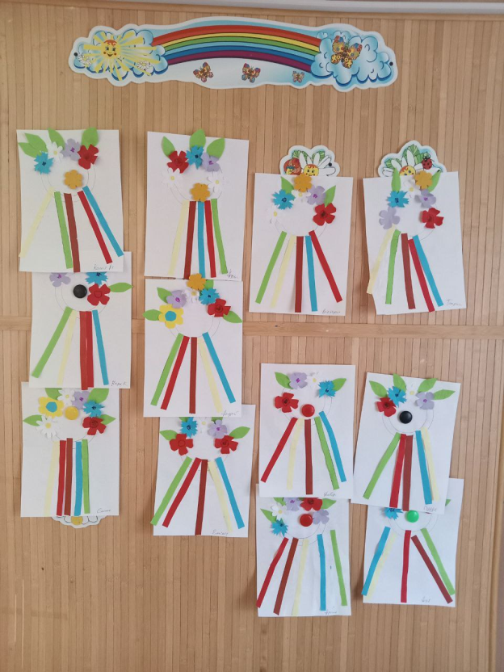
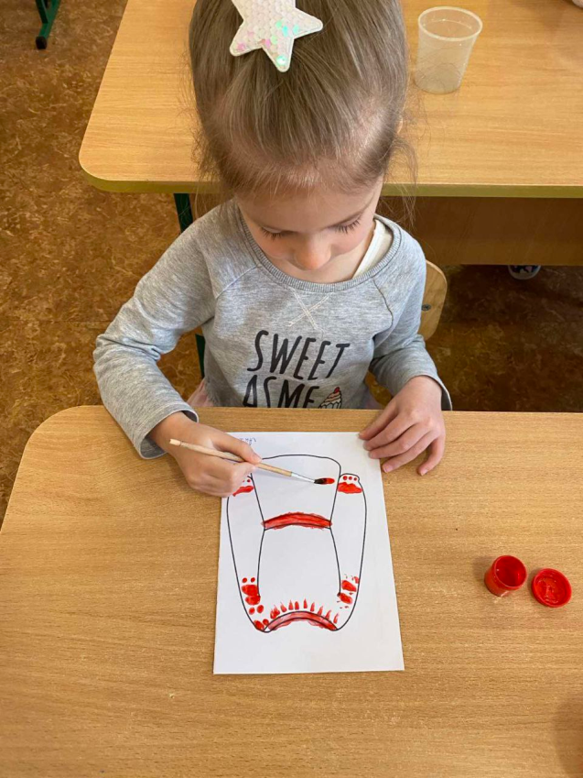
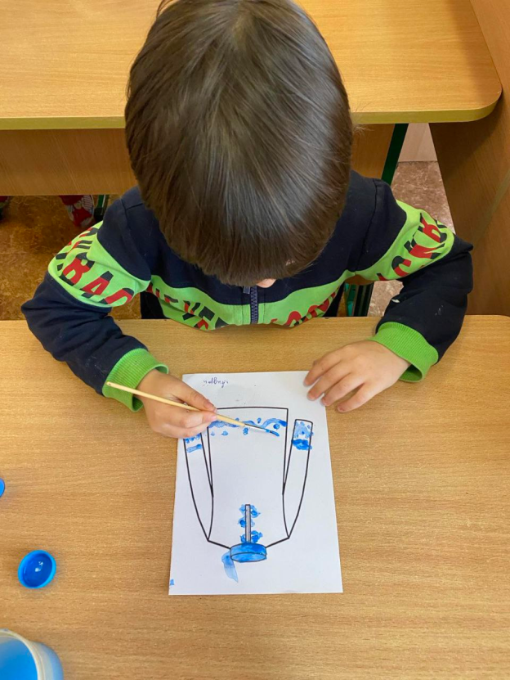
Тема тижня – Я маленька – українка, українець.
На заняттях:
Озн. З соціумом – Ознайомлення з українським національним вбранням.
Озн. З прир. Довкіллям.- Природні символи України.
Худ.літ. – Читання вірша М.Підгірянки “ Українка я маленька”, вивчення напамя'ть
Г. Гринько” Вишиваю вишиваночку” (мнемотаблиця)
Малювання – укр. сорочка ( декор.)
Аплікація - укр. віночок.
Робота поза заняттями: Дид.гра “Склади картинку”, “ Назви дерева України”, “ Одягни хлопчика –українця, дівчинку – українку”,СХД – розфарбовування українського національного одягу.Рухливі ігри : “ Галя по садочку ходила”, “Подоляночка”,” Квач”.

Slide 17
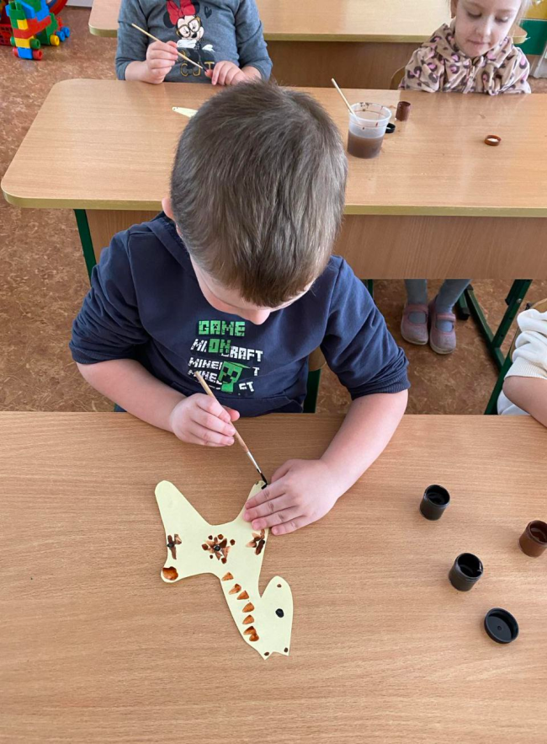
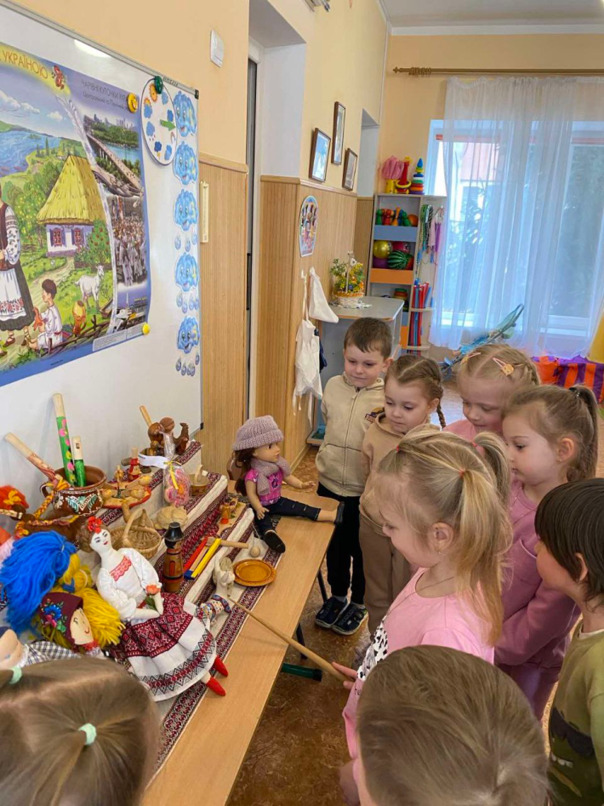
Тема тижня – Народна іграшка України.
На заняттях:
Озн. З природнім довк.- Розгляд – міні- музею народної іграшки.
Худ.літ. – Читання “ Глиняні свищики”, вірша П.Глазовий” Майстер”.
Малювання – опішнянський декоративний коник ( розмальовування).
Ліплення – народна іграшка – Свищик.
Узагальнююче –Україна – моя Батьківщина (з використанням інтегрованої зобр. д-ті).
Поза заняттями :
СХД – ліплення з пластиліну народних іграшок за бажанням,саморобна лялька із хусточки.
Дид.ігри: “ З чого зроблена іграшка?”, “ Опиши нар.іграшку”
Рухливі ігри : “ Сопілочка – співаночка” , “ Пастух і стадо”,.
Розповідь дітям про екологічність народних іграшок.

Slide 18
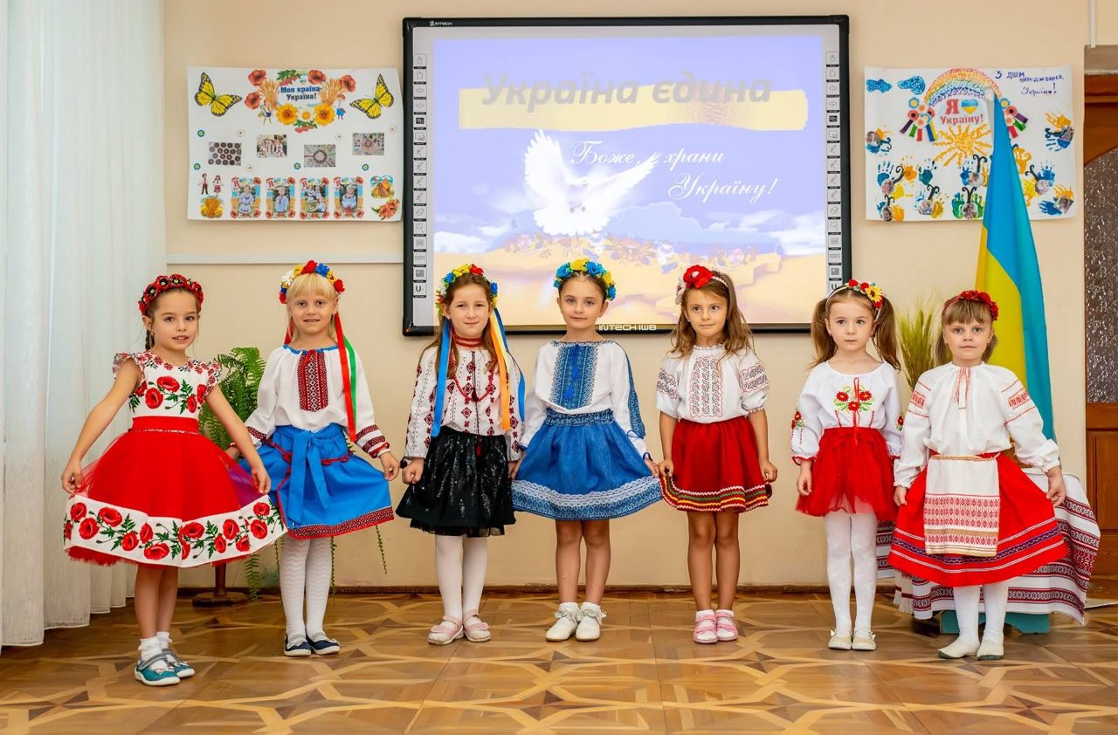
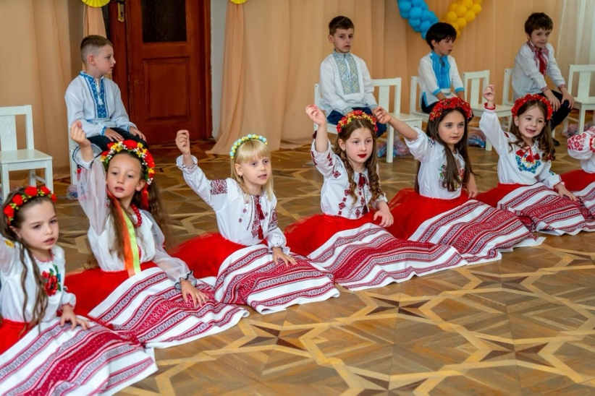
Ми – діти України
На світі багато чудових країн,
Мені наймиліша , найкраща країна,
Яка піднялася мов Фенікс, з руїн,Безсмертна моя Україна.

Slide 19
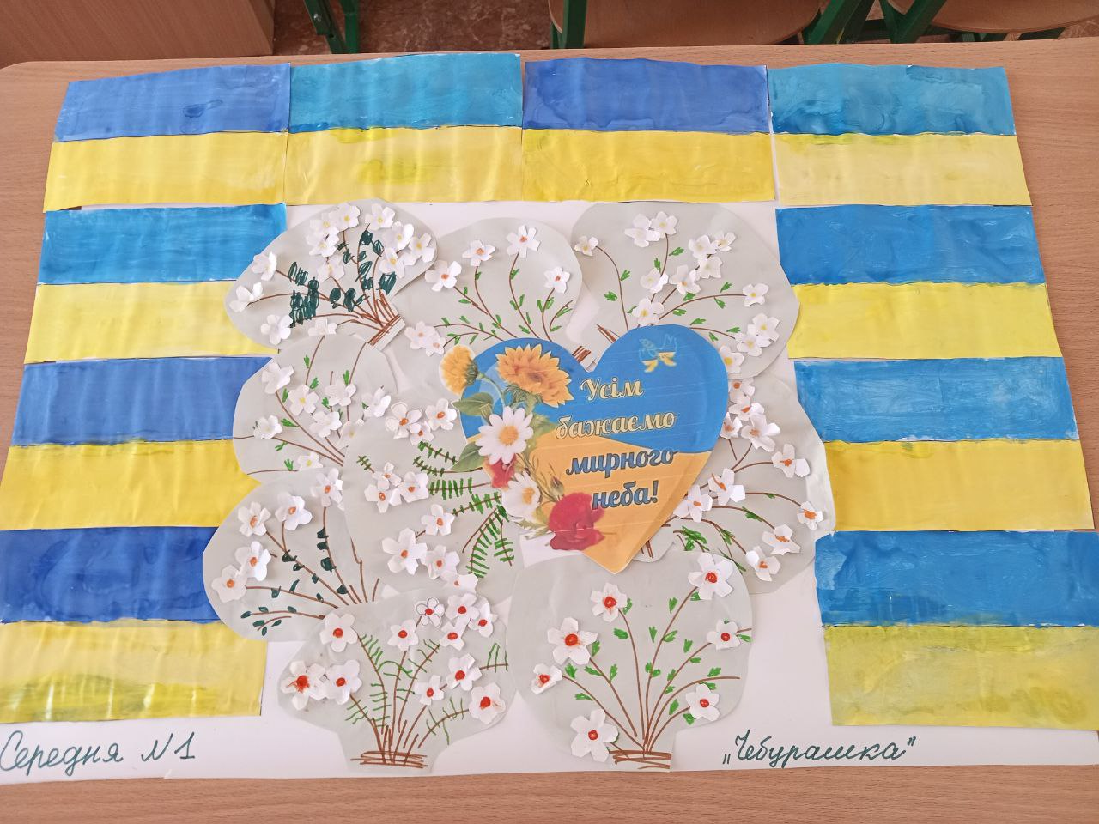
Боже великий,єдиний,
Нам Україну храни,
Волі і світу промінням
Ти її осіни.
,

Slide 20
Використана література
1. Програма розвитку дитини дошкільного віку “ Українське дошкілля” Видавництво”Мандрівець”
Білан О.І.
Метод проектів у розвитку якості дошкільної освіти Кравченко Г. Ю. Кугуєнко Н. Ф.
Інтернет ресурс
Нікітіна І.І. “Виховуємо патріотів змалку”. – Харків: Вид. група “Основа” 2023-158, (1)с.- (Серія “Новий Базовий компонент”.
Художня література .

